Slide 1
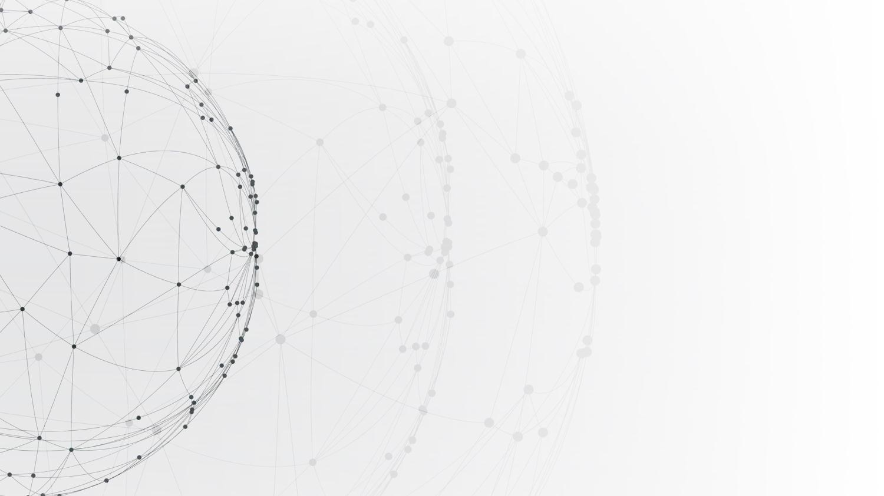
氢对钨辐照缺陷演化行为的影响研究
——氢与缺陷扩散的蒙特卡洛模拟
汇报人：黄浩轩 汇报时间：2020年9月2日

Slide 2
01
模型建立
目 录
02
算法介绍
CONTENTS
03
模拟参数
04
模拟思路

Slide 3
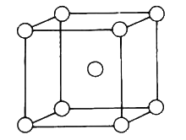
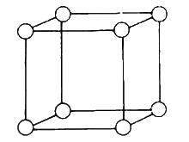
模型建立
Z
自由边界
点阵映射
周期边界
Y
X
01
边界条件
02
缺陷俘获阱
03
可扩散缺陷
自由边界条件：粒子运动出边界则消失
周期边界条件：粒子运动出边界从对应另一边进入
空位（孔洞）：俘获范围为球形
位错线：俘获范围为圆柱形
自间隙原子：离位的钨原子
间隙原子：辐照进入钨中的氢原子

Slide 4

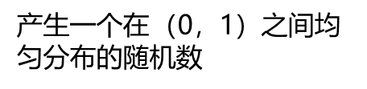

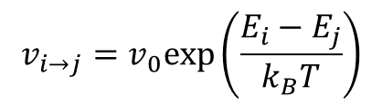
算法简介
01
确定跃迁途径与速率
$$v_{i→j}=v_{0}exp\left(\frac{E_{i}−E_{j}}{k_{B}T}\right)$$
0.02
$v_{0}$为振动频率，通常设置为${\text{10}}^{12−13}Hz$
0.01
0.04
02
产生随机飞镖
$产生一个在$（0，1）之间均匀分布的随机数
0.03
03
投靶
$用$随机数确定跃迁途径
随机数x∈（0，1）
左
上
下
右
不跃迁
0.01
0.03
0.06
0.10
1.00

Slide 5
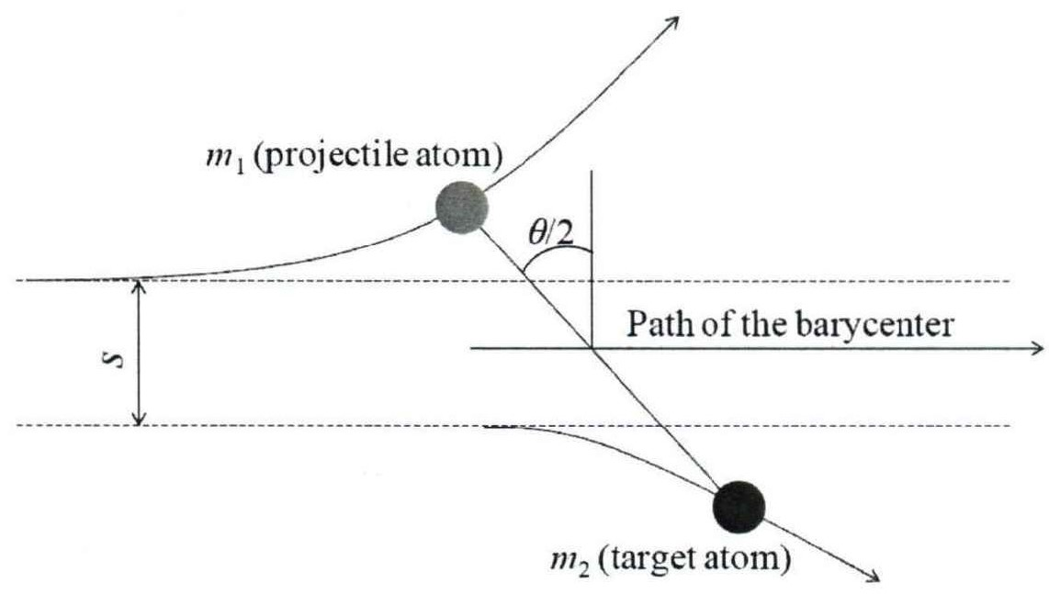
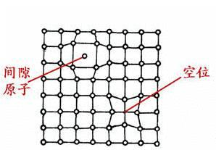


模拟参数
01
缺陷产生参数
02
缺陷演化参数
03
缺陷与H相互作用
$$钨的离位阈能，辐照粒子动能$$
结合能，俘获半径，扩散势垒，扩散方式。
在m个空位中有n个H时，对H的吸附能：
扩散方式：
一维扩散、三维扩散
二体碰撞近似
$\frac{n_{c}}{v}$为H密度，$A_{c}$=8.01eV/Å-6为拟合常数

Slide 6
模拟思路
开始模拟程序
输入材料参数
产生初始俘获阱
设置辐照强度与温度
计算各个事件速率，随机选取事件
缺陷产生
缺陷扩散
氢与缺陷相互作用
否
扩散出自由边界
是
删除粒子，记录数据
否
到达模拟时间
是
结束模拟

